Slide 1
新浪微博客户端
导师：李启雷
学生：陈敏健

Slide 2
当前趋势
当前新浪微博流行，用户量非常多，但是官方的客户端界面单一，对于一部分群体人，他们渴望新的更适合自己的界面，而新浪微博也开放了自己的api接口，许多新的客户端应运而生。

Slide 3
软件特点
使用方便、安全
界面简洁
支持各尺寸iPhone

Slide 4
界面设计
用到许多第三方开源代码，简洁地实现了许多复杂的界面功能
根据mvc思想，将控制器、视图、模型分开，更好地完成视图

Slide 5
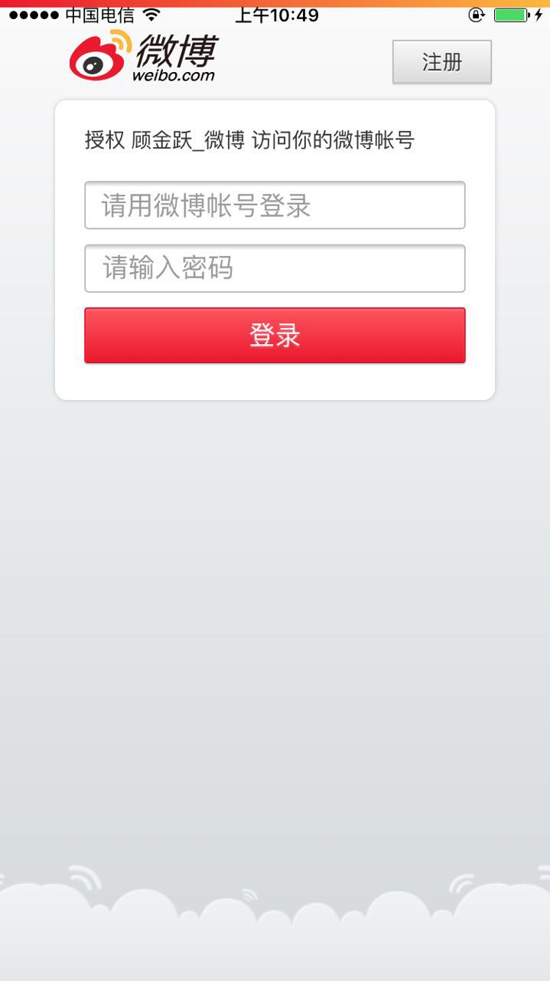
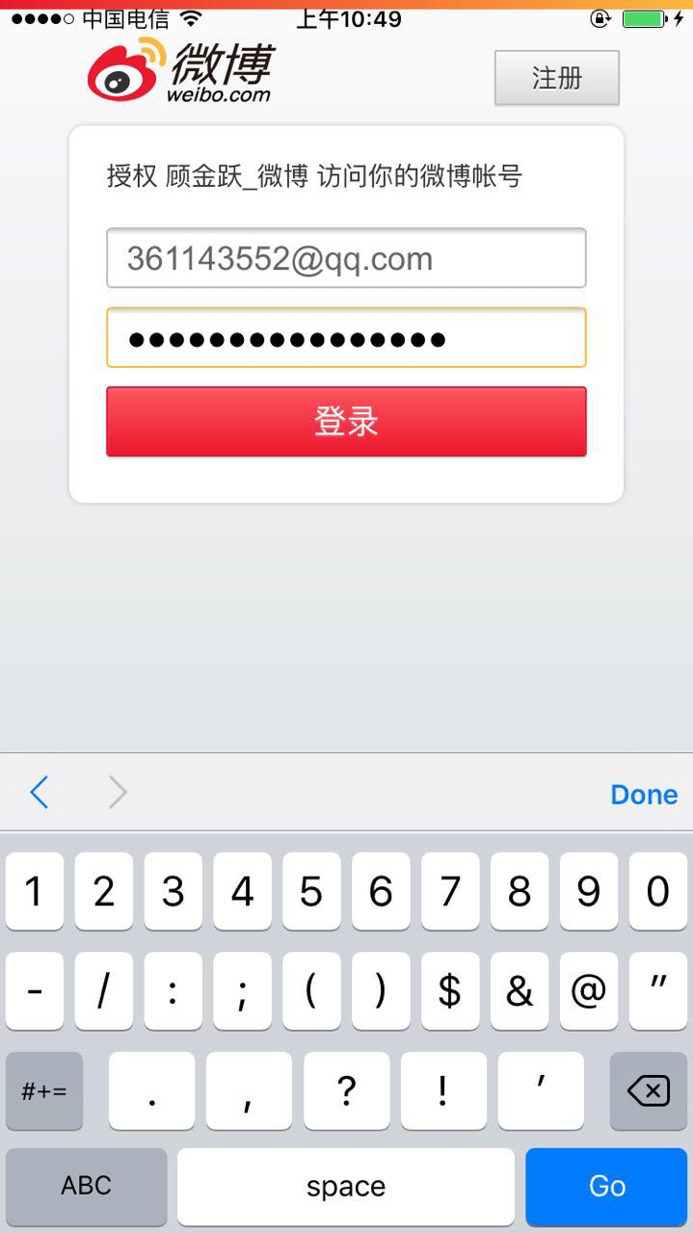
软件截图

Slide 6
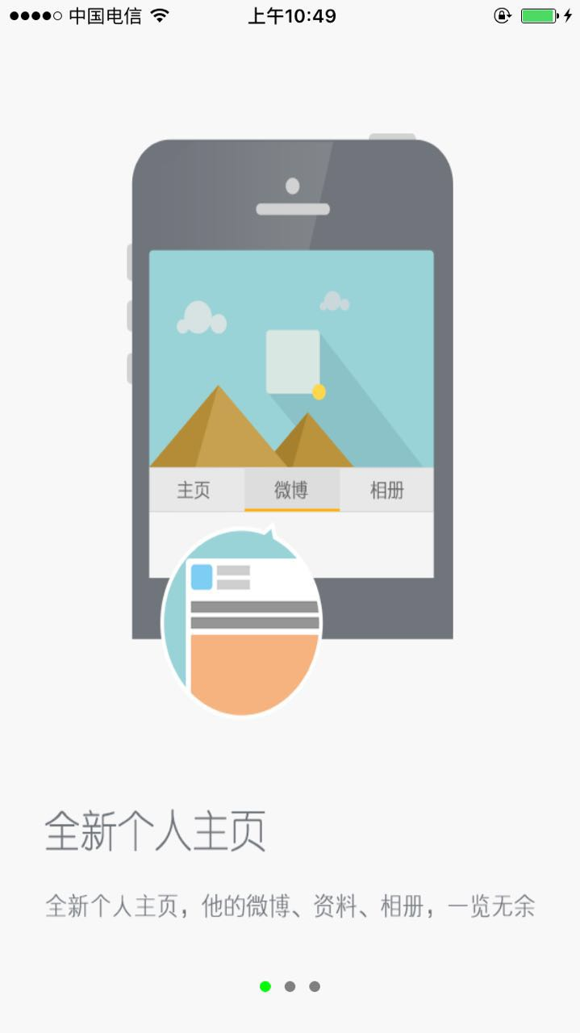
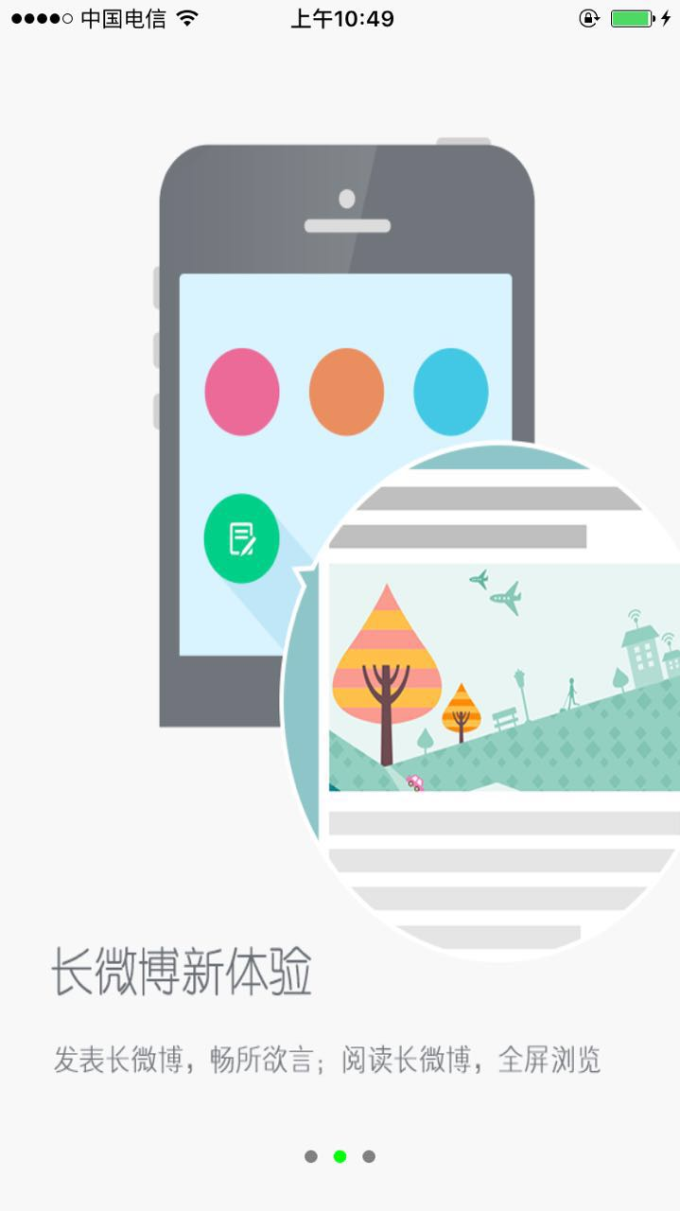
软件截图

Slide 7
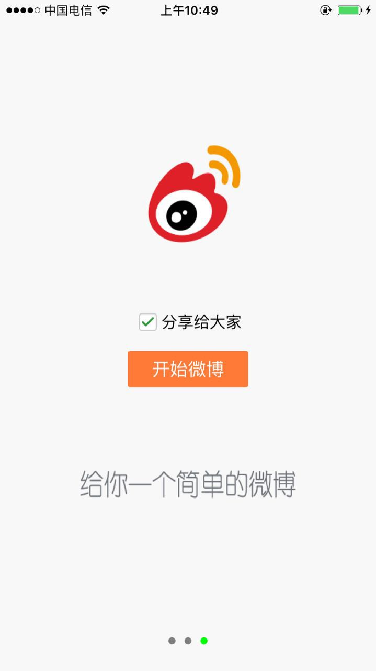
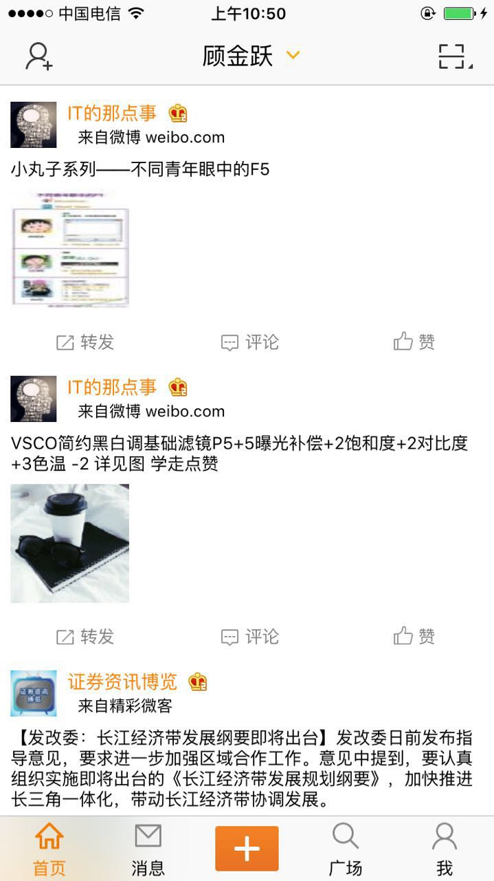
软件截图

Slide 8
总结
学到了很多知识
要善于利用前人的经验
框架编程，让开发井然有序

